Slide 1

数据结构与算法(C++版)
线性表
单链表描述
燕山大学软件学院
主讲教师：窦 燕
更多PPT案例，请访问：http://teliss.blog.163.com/
— 1 —

Slide 2


主观题
10分
请在5分钟内完成以下任务：
仔细观察左图，然后分组讨论，每组同学画出一张该图的数据结构，并拍照上传。
（提示：不仅要考虑逻辑结构，还要考虑存储结构。）
正常使用主观题需2.0以上版本雨课堂
作答

Slide 3

学习目标
本节课结束时，学生能够：
陈述线性表的链式描述
看懂线性表的链式描述的类的定义
会写单链表的节点的结构体和插入、删除操作 的核心代码

Slide 4
6.1 单向链表
6.1.1 描述
链表是一种数据结构，其中的各对象通过指针按线性顺序排列。
链表与数组不同，数组的线性序是由数组下标决定的，而链表中的顺序是由各对象中的指针决定的。
链表的每个节点是动态分配的，链表可以用来简单而灵活地表示动态集合。

Slide 5
6.1 单向链表
6.1.1 描述
单向链表特点：
每个链表有一个头指针，通过头指针可以找到第一个节点；
每个节点都可以通过指针域找到它的后继，最后一个节点的指针域为NULL，表示没有后继；
链表不支持随机访问，只能通过前一个元素的指针域得知后一个元素的地址，因此只能从头指针开始顺序访问各节点。

Slide 6
6.1 单向链表
6.1.1 描述
firstNode
…
链域 next
NULL
e₀
e₁
e₂
e_{n-1}
数据域 data
非空线性表的链式描述

Slide 7
6.1 单向链表
6.1.1 描述
HeadNode
…
链域 next
NULL
e₀
e₁
e_{n-1}
数据域 data
带头节点非空线性表的链式描述

Slide 8
6.1 单向链表
6.1.1 描述
头指针
头节点
1.指向第一个节点的指针，若有头节点，则指向头节点；
2.头指针标识作用；
3.头指针必须有，必要元素。
1.为操作方便设置；
2.有头节点，操作可以统一；
3.头节点不必有。
firstNode
空表

Slide 9
5.2 线性表数据结构
线性表的操作：
创建一个线性表
撤销一个线性表
确定线性表是否为空
确定线性表的长度
按一个给定的索引查找一个元素
按一个给定的元素查找其索引
按一个给定的索引删除一个元素
按一个指定的索引插入一个元素
从左至右顺序输出线性表元素

Slide 10
6.1 单向链表
6.1.2 结构chainNode
template <class T>
struct chainNode
{ // data members
T element;
chainNode<T> *next;
// methods
chainNode() {}
chainNode(const T& element)
{this->element = element;}
chainNode(const T& element, chainNode<T>* next)
{this->element = element;
this->next = next;}
};
e₂

Slide 11
6.1 单向链表
template<class T>
class chain : public linearList<T>
{
public:
chain(int initialCapacity = 10);
chain(const chain<T>&);
~chain();
bool empty() const {return listSize == 0;}
int size() const {return listSize;}
T& get(int theIndex) const;
int indexOf(const T& theElement) const;
void erase(int theIndex);
void insert(int theIndex, const T& theElement);
void output(ostream& out) const;
protected:
void checkIndex(int theIndex) const;
chainNode<T>* firstNode;
int listSize;
};
6.1.3 类chain

Slide 12
6.1 单向链表
核心代码
6.1.3 类chain
chainNode<T>* p = firstNode;
for (int i = 0; i < theIndex - 1; i++)
p = p->next;
deleteNode = p->next;
p->next = p->next->next;
firstNode
删除e1
链域 next
…
NULL
e₀
e₁
e₂
e_{n-1}
数据域 data
firstNode->next->next
firstNode->next

Slide 13
6.1 单向链表
6.1.3 类chain
插入e_{i}, e_{j}
firstNode
…
NULL
e₀
e₁
e₂
e_{n-1}
chainNode<T>* p = firstNode;
for (int i = 0; i < theIndex - 1; i++)
p = p->next;
// insert after p
p->next = new chainNode<T>(theElement, p->next);
e_{i}
e_{j}
插入节点
核心代码

Slide 14
6.1 单向链表节点结构
6.1.3 类chain
Chain.h

Slide 15
6.1 单向链表节点结构
6.1.3 类chain
时间和空间复杂度
 | 平均时间复杂度 |  |  |  | 最差时间复杂度 |  |  |  | 最差空间复杂度
 | 插入 | 删除 | 访问 | 查找 | 插入 | 删除 | 访问 | 查找
顺序表 | O(n) | O(n) | O(1) | O(n) | O(n) | O(n) | O(1) | O(n) | O(n)
单链表 | O(1) | O(1) | O(n) | O(n) | O(1) | O(1) | O(n) | O(n) | O(n)

Slide 16
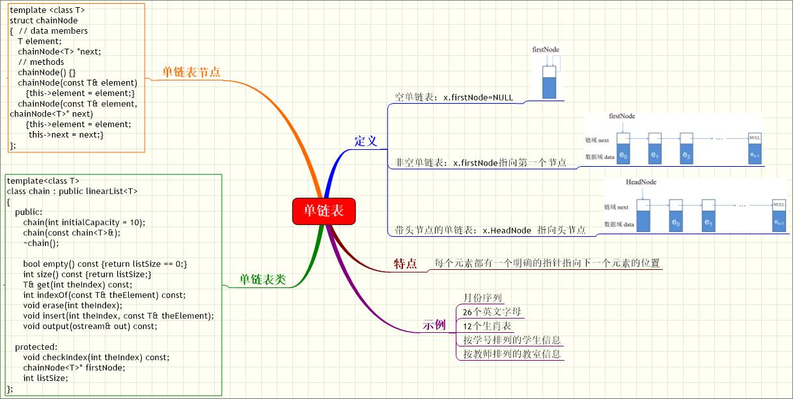
总结

Slide 17

作业及下节课学习内容
作业：画出本节课的思维导图。
下节课学习内容：循环链表和双向链表
资源推荐：
(a)数据结构以及各种算法的可视化演示工具_数据结构演示软件 (b)数据结构和算法动态可视化 (Chinese) - VisuAlgo

Slide 18

主观题
10分
请同学们两人一组，写出对方在本节课的学习中感到困惑的一个问题。
正常使用主观题需2.0以上版本雨课堂
作答

Slide 19



逻辑与展示 | 版面设计 | 素材选择 | 动画运用 | 字体与颜色
谢谢收看，欢迎联系！
82354449@qq.com
douyan@ysu.edu.cn
更多PPT案例，请访问：http://teliss.blog.163.com/
— 19 —
LOGO

